Slide 1

De corazón
a corazón
Roberto Carlos
automático

Slide 2
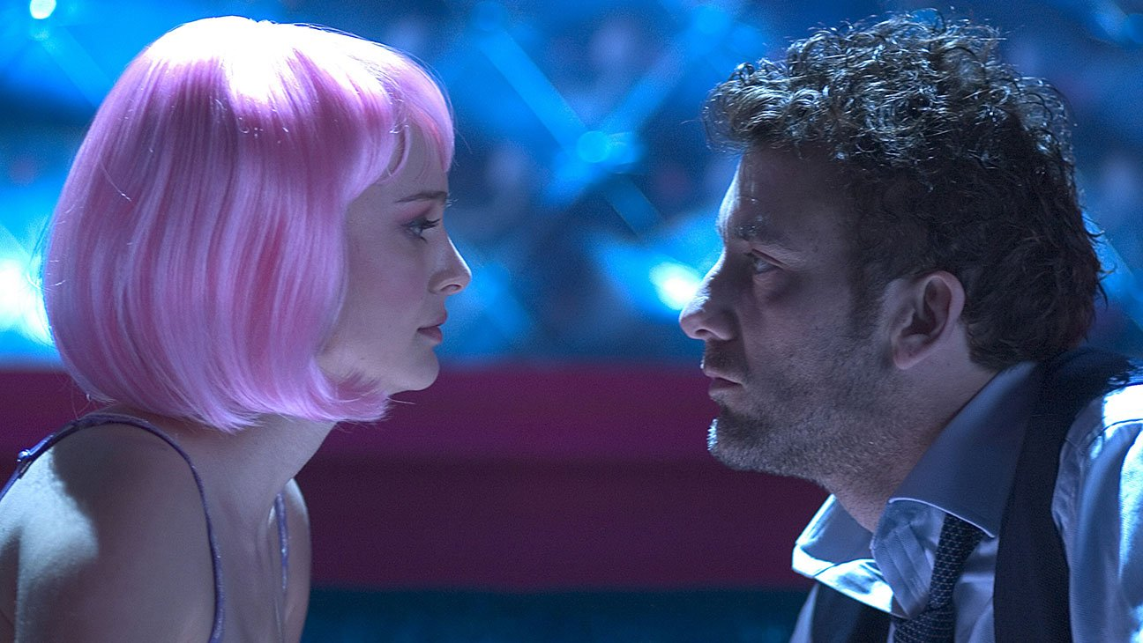
Acércate,
más junto a mi
quiero sentir ese sueño de amor
y quedarme así

Slide 3
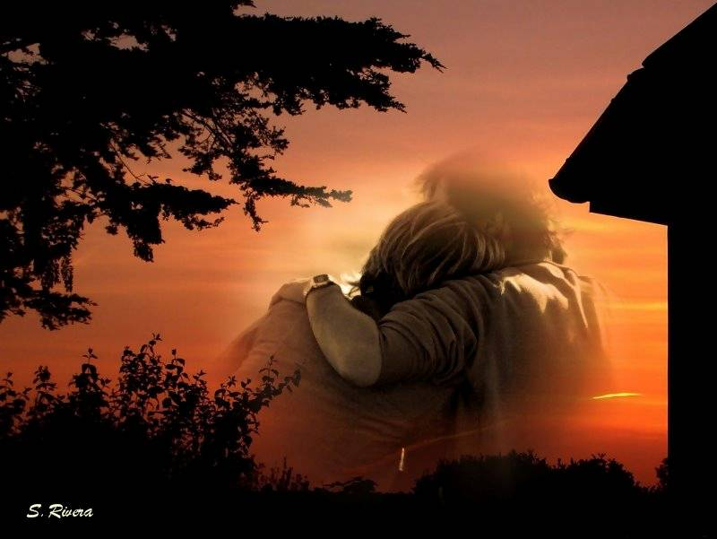
En sintonía la emoción
de corazón a corazón

Slide 4
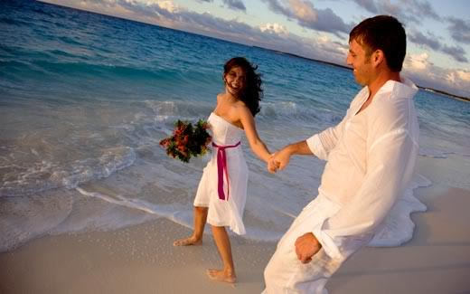
Yo soy así, un soñador,
que encontró en la vida
el camino
de un gran amor.

Slide 5
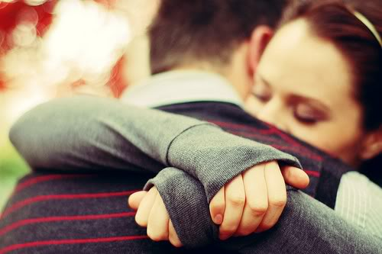
Deja tus besos demostrar
lo que tu amor me puede dar.

Slide 6
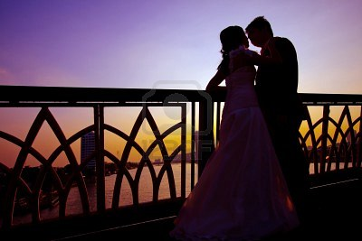
Tus besos en la madrugada,
abrazos al amanecer,
y en tu sonrisa enamorada
tantas cosas puedo ver.

Slide 7
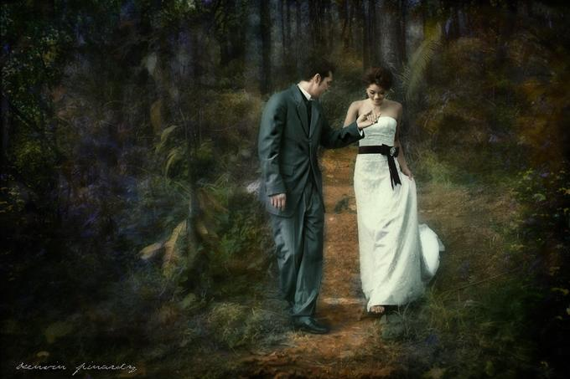
Yo quiero caminar contigo,
yo quiero todo este amor,
pues todo es mucho mas bonito
un mundo lindo para dos.

Slide 8
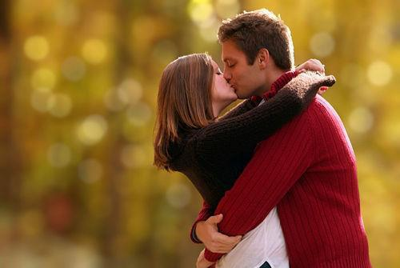
Todo es amor,
lo que me das
y nuestros besos
tienen sabor
de : “te quiero mas”.

Slide 9
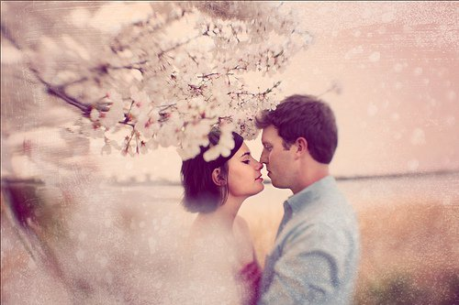
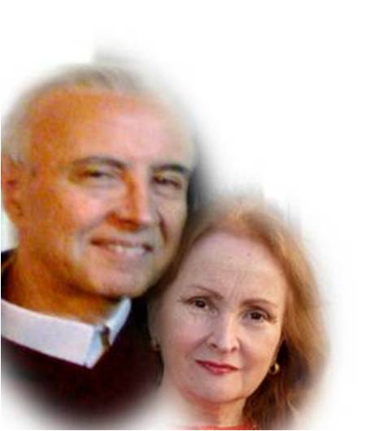
Y yo me acerco mas a ti,
yo te amo tanto, ven aquí,
somos así,
tal para cual.

Slide 10
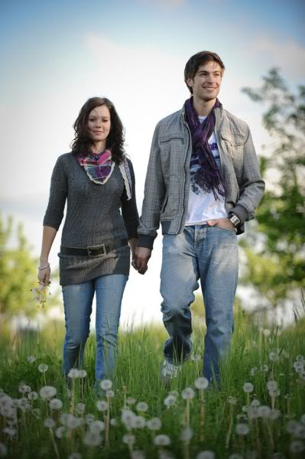
Y siempre juntos seguimos los dos
un camino igual,
en sintonía la emoción
de corazón
a corazón

Slide 11
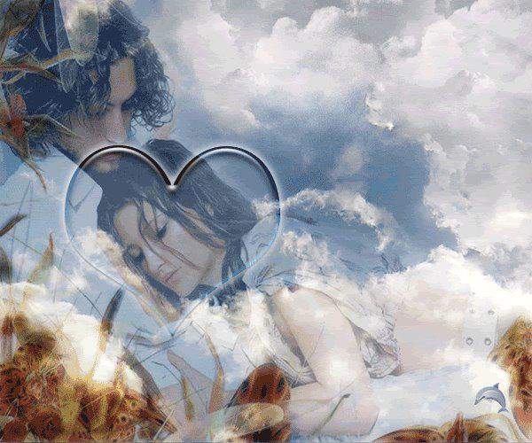
Tus besos en la madrugada,
abrazos al amanecer,

Slide 12
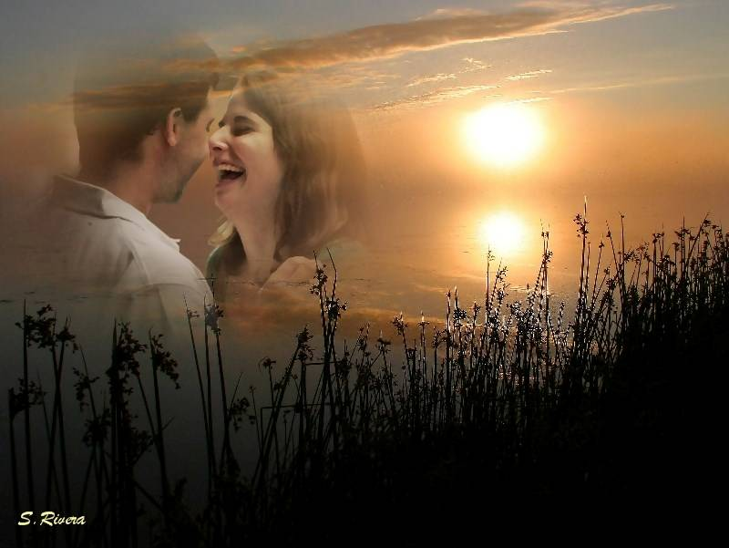
Y en tu sonrisa enamorada
tantas cosas puedo ver.

Slide 13
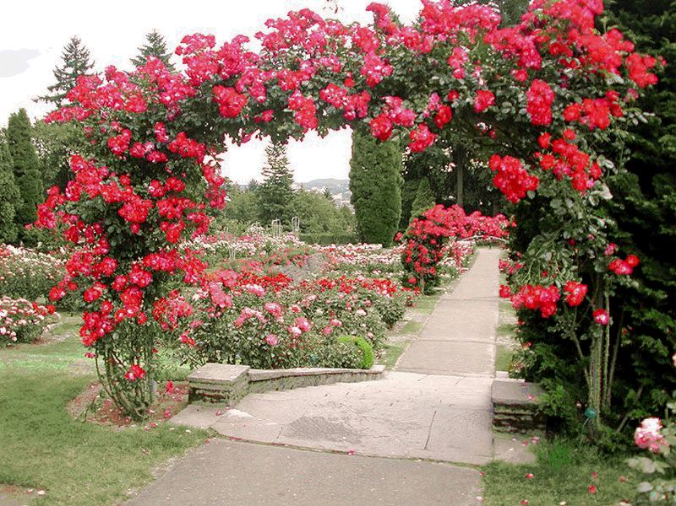
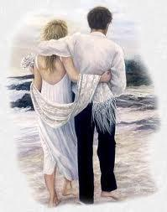
Yo quiero caminar contigo,
yo quiero todo este amor,
pues todo es mucho mas bonito,
un mundo lindo para dos

Slide 14
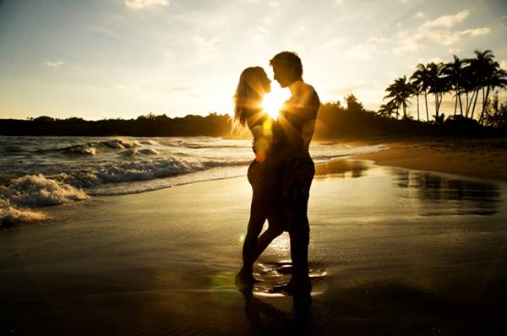
Tus besos en la madrugada,
abrazos al amanecer

Slide 15
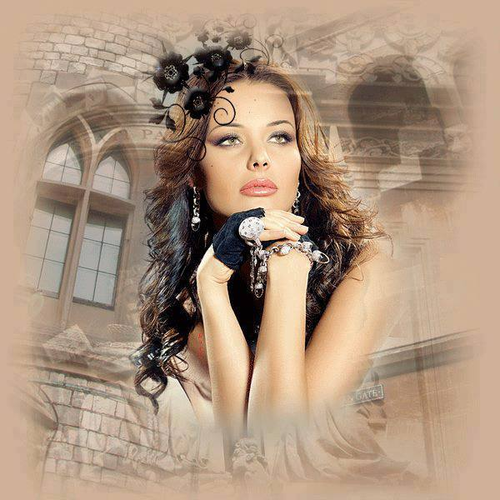
y en tu sonrisa enamorada
tantas cosas puedo ver.

Slide 16

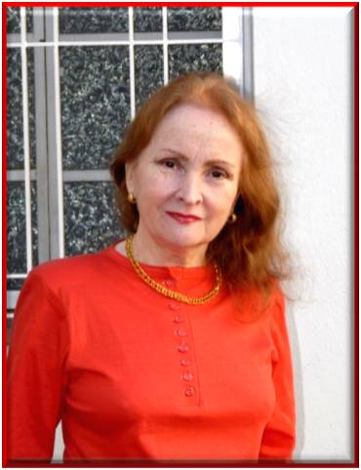
Ilda
Pps sin fines de lucro

Slide 17







¿Te ha gustado?
Puedes ver más entrando
Aquí
Además puedes recibir powerpoints en tu correo electrónico suscribiéndote aquí:

